Slide 1

Kitapyolu.com
information
history
about
BİLGEHAN SUNGUR
171816018
FUNDA EREN
171816047

Slide 2
Uygulamanın Amacı
information
Çoğumuz kitap okumayı severiz ama aradığımız kitabı bulamıyorsak veya yeni kitaplar keşfetmek için kitap mağazalarına gitmeye fırsat bulamıyorsak işte kitapyolu.com blog sayfası tamda bu yüzden yapıldı. Projemiz meraklı okurların okumak istedikleri kitap hakkında yorumlara ve bilgilere ulaşabileceği bir blok sayfasıdır. Kitaplar hakkında bilgilere ulaşılarak hatta isterlerse yorum yaparak ve daha önceki yorumları okuyarak bilgilendirilmiş olacaklardır.
history
about

Slide 3
Projenin Özellikleri
information
Projemiz ister telefon isterse bir bilgisayar üzerinden kullanıma açılması muhtemel bir platform olarak düşünülmüştür.
- Kitaplar hakkında bilgi edinip hem de kitapseverlerin yazdıkları yorumları okuyarak fikir edinebilecekleri ve isterlerse yorum yapabilecekleri bir blog sayfasıdır.
history
about

Slide 4
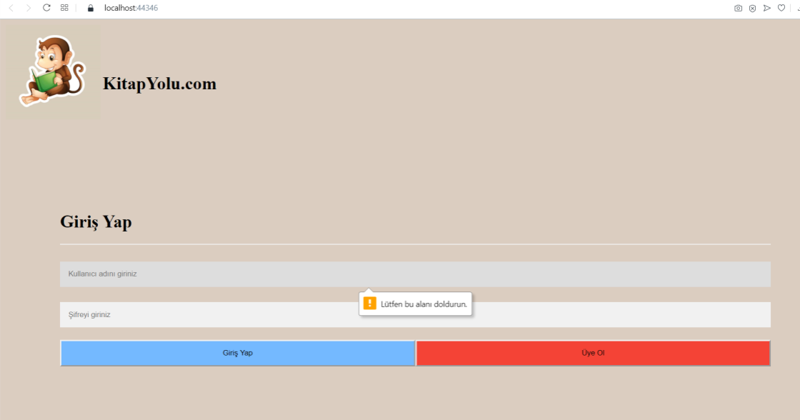
Giriş Sayfası
Projemizin giriş ekranı giriş
yap veya üye ol
sayfasıyla başlamaktadır.
history
about
information

Slide 5
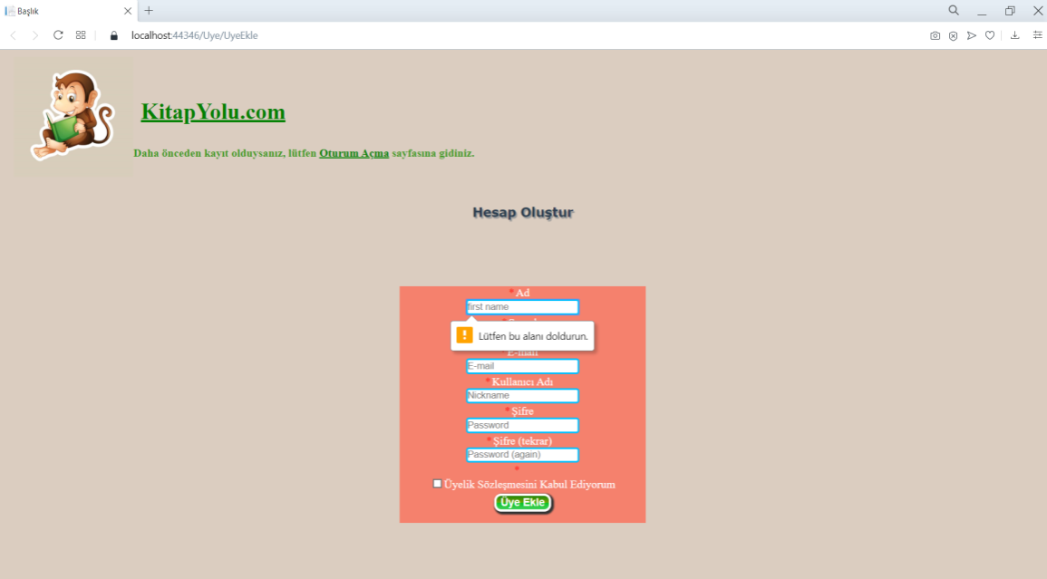
Hesap Oluştur
Projemizin giriş ekranı giriş
yap veya üye ol
sayfasıyla başlamaktadır.
history
about
information

Slide 6
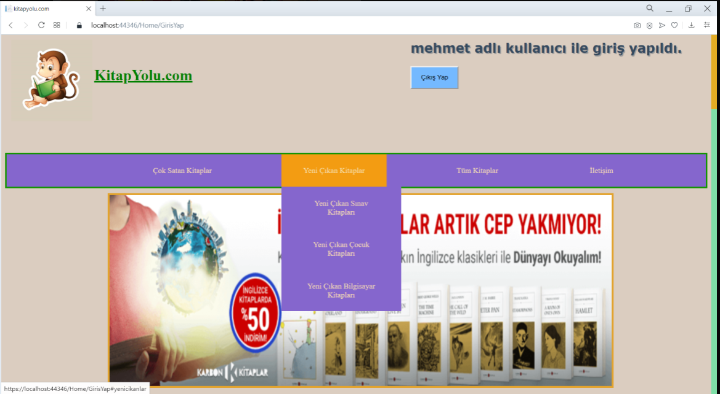
Anasayfa
Anasayfa ekranına
yönlendirilmekteyiz.
information
history
about

Slide 7
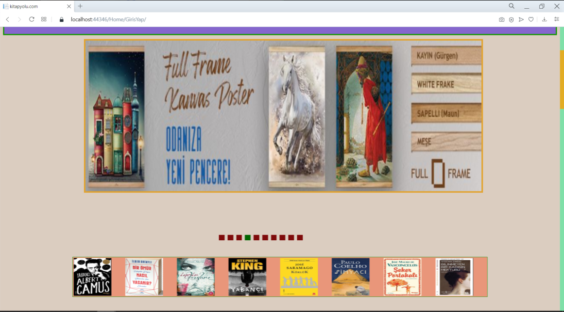
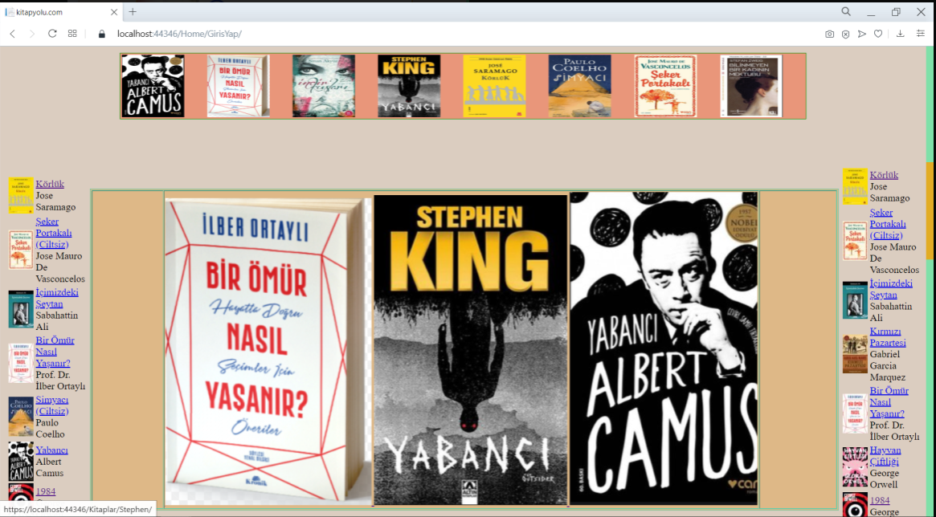
Anasayfa

Slide 8
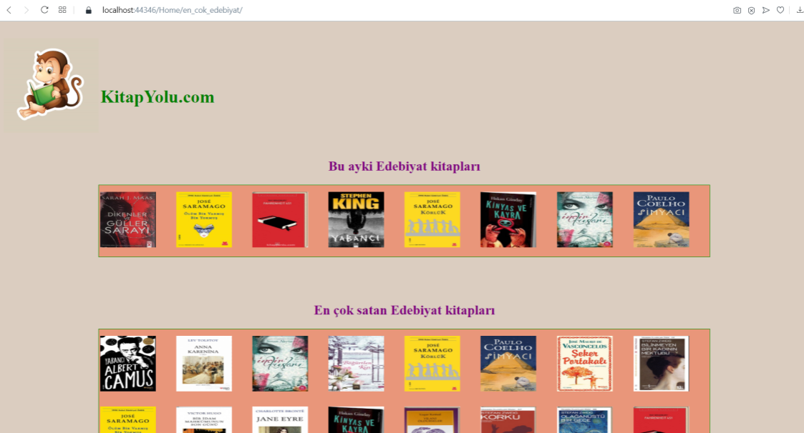
Tercih Edilen Kitaplar
Favori olarak seçilmiş
kitaplar hakkındaki
kısımlar
information
history
about

Slide 9
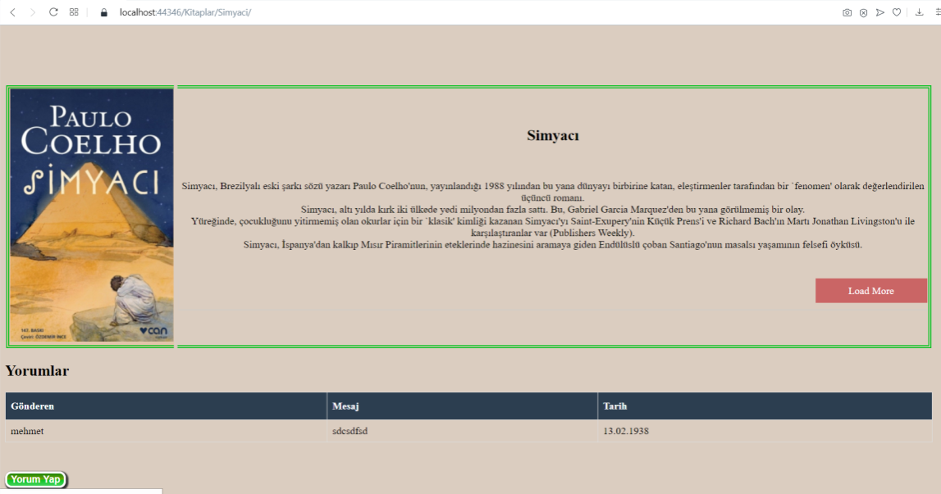
Kitap İçeriklerinin İncelendiği Kısım
Kitaplar hakkında
bilgiler olan kısım
information
history
about

Slide 10
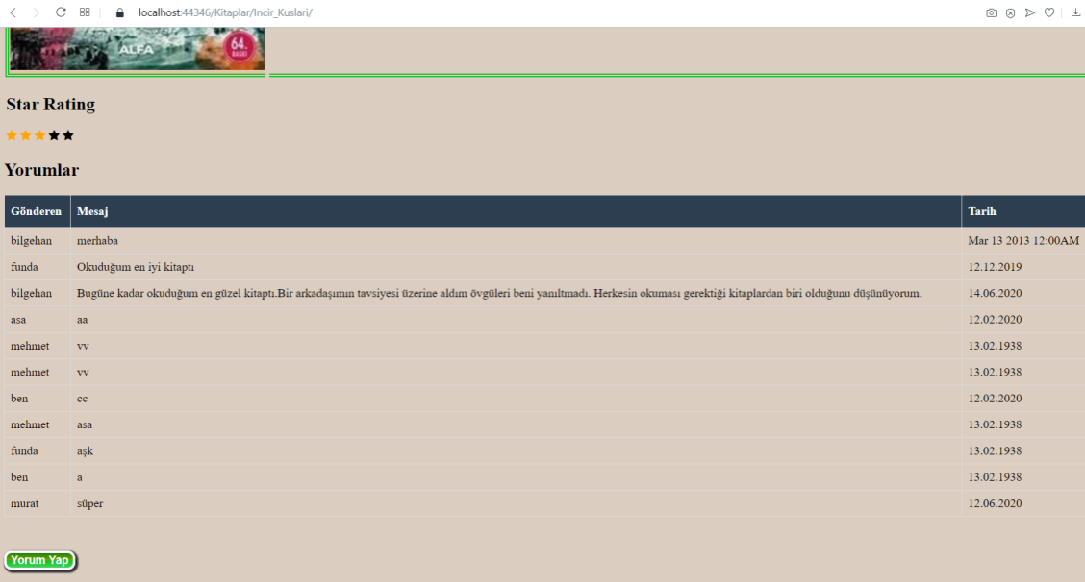
Kitap İçeriklerinin Yorumlandığı Kısım
Kitaplar hakkında
bilgiler yorum
yapılan kısım
information
history
about

Slide 11
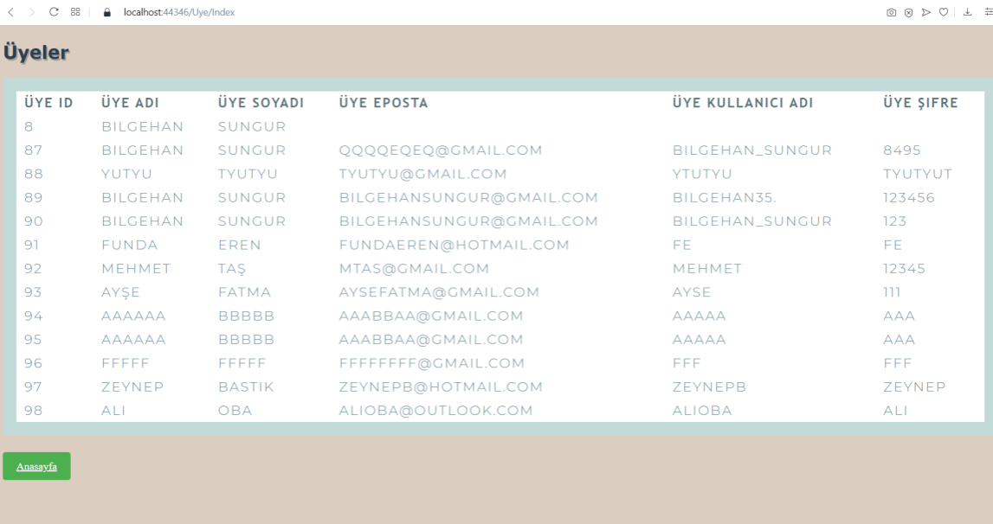
Veritabanı Görünüm
Üyelerimizin veritanındaki
görünümü
information
history
about

Slide 12
Visual Studio Code
Udemy
SQL Server
1
2
3
information
history
about
-Uygulamamızı
Visual Studio Code
Kullanarak gerçekleştirdik.
-Udemy internet sitesininde yardım aldık.
-SQL Server kullandık.

